Slide 1
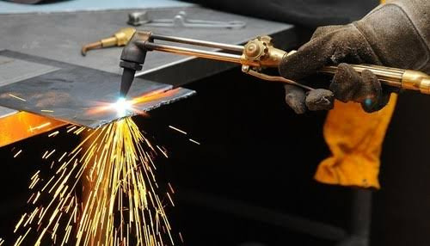
A Presentation On
GAS CUTTING BLOW PIPE
PRESENTATION BY : RAVINDRA KUMAR PANCHAL
TRADE-Welder
CITS No. CITS24AU024834
CI No. CI240800343S
NATIONAL SKILL TRAINING INSTITUTE,JODHPUR(RAJ)

Slide 2
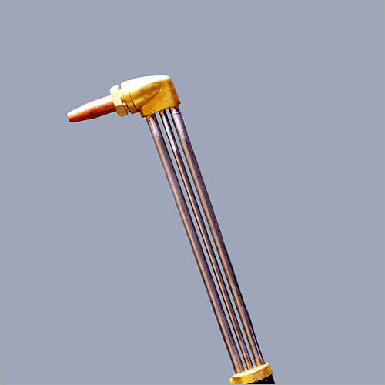

WHAT IS GAS CUTTING BLOW PIPE?
यह एक उपकरण है जो धातुओं को काटने के लिए ऑक्सीजन और ईंधन गैस का उपयोग करता है।
इसका उपयोग ऑक्सी-एसेटिलीन या ऑक्सी-एलपीजी कटिंग में किया जाता है।
मुख्य रूप से भारी उद्योग, निर्माण, और मरम्मत कार्यों में।

Slide 3

PRINCIPLE OF GAS CUTTING
मेटल को पहले हीट किया जाता है।
जब मेटल लाल-गर्म हो जाता है, तब हाई प्रेशर ऑक्सीजन से उस पर जेट डाली जाती है।
ऑक्सीजन, मेटल को जलाकर ऑक्साइड में बदल देती है और मेटल कट हो जाता है।
REACTION:
IRON + OXYGEN → IRON OXIDE + HEAT

Slide 4
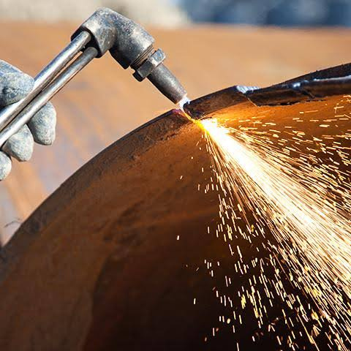
TYPES OF BLOW PIPES
1. Low Pressure Type – For equal pressure systems.
2. High Pressure Type – For separate gas pressures.
3. Injector Type – Creates suction to pull in oxygen.

Slide 5
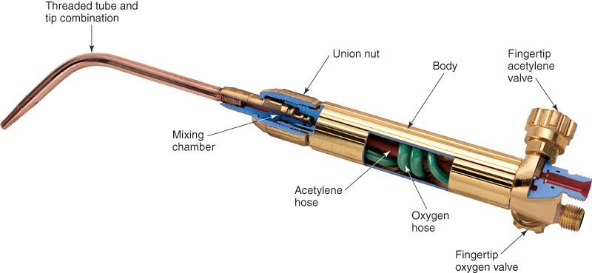
MAIN PARTS OF BLOW PIPE
Handle/Body
Mixing Chamber
Cutting Nozzle
Gas Inlet Valves (Oxygen & Fuel Gas)
Cutting Oxygen Lever

Slide 6
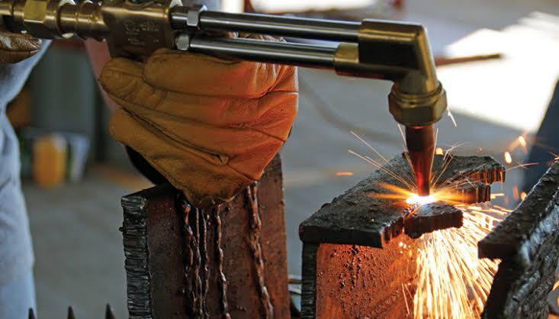
WORKING PROCESS
1. Fuel गैस और ऑक्सीजन का मिश्रण होता है।
2. Blow pipe से फ्लेम निकलता है जो मेटल को गरम करता है।
3. Lever दबाने से कटिंग ऑक्सीजन आता है और मेटल को जलाकर काटता है।

Slide 7
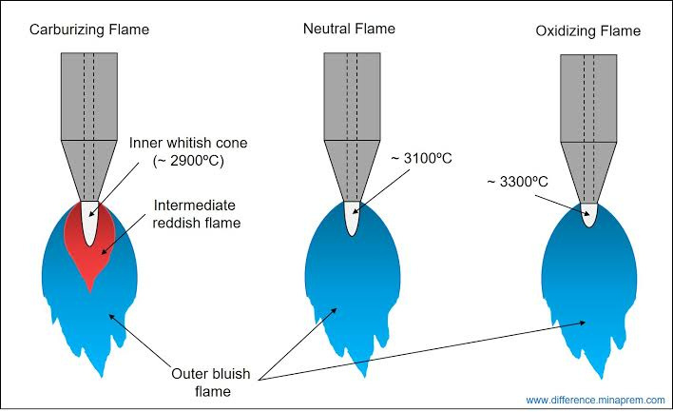
NEUTRAL FLAME
TYPES OF FLAMES
1. Neutral Flame – Proper mixing, best for cutting
CARBURIZING FLAME
2. Carburizing Flame – Extra fuel, not suitable for cutting.
OXIDIZING FLAME
3. Oxidizing Flame – Extra oxygen, used for fast cutting.

Slide 8

Mild Steel cutting
Demolition work
Scrap cutting
Shipbuilding
Heavy fabrication industries
APPLICATIONS

Slide 9
SAFETY PRECAUTIONS
Always check for gas leaks
Use proper PPE (gloves, goggles, apron)
Avoid oil/grease on fittings
Ensure proper ventilation
Use flashback arrestors

Slide 10
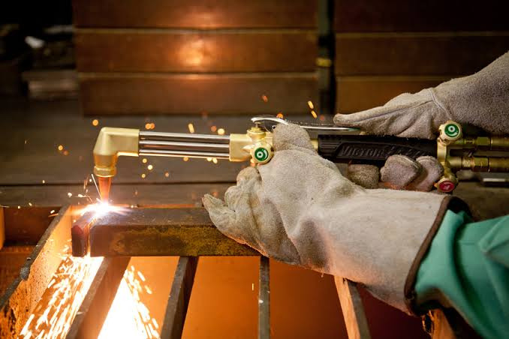
CONCLUSION
GAS CUTTING BLOW PIPE एक महत्वपूर्ण टूल है धातु काटने के लिए।
इसका सही उपयोग और सुरक्षा मापदंडों का पालन करना आवश्यक है।
दक्षता और सावधानी दोनों इसमें महत्वपूर्ण भूमिका निभाते हैं।

